Slide 2
Kapacity vybraných ambulantních profesí v Praze
Úvod
Demografické determinanty vývoje

Slide 3
Hodnocení a plánování potřebných personálních kapacit ve zdravotnictví je strategicky důležité. V následujících letech dojde k významnému demografickému stárnutí populace ČR i Prahy. Dostatečná personální kapacita bude určující pro zajištění dostupnosti zdravotních služeb.
Notes:
20240607JJ3

Slide 4
Věková struktura obyvatelstva ČR a Prahy a její očekávaný vývoj
Zdroj: Český statistický úřad – ISDEM, https://www.czso.cz/csu/czso/projekce-obyvatelstva-ceske-republiky-2018-2100
2.
Do 15 let očekávatelný nárůst nemocnosti v souvislosti s chorobami vyššího věku a seniorů.
Do 20 – 25 let prudký nárůst nemocnosti v souvislosti s chorobami vyššího věku a seniorů.
Nižší zastoupení mladších věkových skupin jako riziko poklesu porodnosti v následujících 10 – 15 letech.
1.
1.
2.
% osob ve věkové kategorii
3.
3.
Hlavní město Praha | k 31. 12. 2020 | k 31. 12. 2023 | k 1. 1. 2030 | k 1. 1. 2040 | k 1. 1. 2050
Obyvatelé ve věku 65+ | 253 111 | 256 648 | 267 298 | 300 425 | 380 493
Obyvatelé ve věku 75+ | 108 103 | 122 543 | 145 147 | 150 742 | 178 749
Obyvatelé ve věku 85+ | 27 330 | 26 983 | 37 221 | 55 396 | 56 453
Notes:
20240607JJ3

Slide 5
Nestárne jen populace, ale také lékaři a zdravotníci. Velmi významný podíl kapacit klíčových ambulantních odborností je zajišťován pracovníky v důchodovém věku.
Notes:
20240607JJ3

Slide 6
Vybrané obory dle lékařů a nelékařů dle věku: Praha
Zdroj: Národní registr zdravotnických pracovníků (NRZP), NRHZS
Definice: aktivní pracovníci ve všech typech péče, stav k 30. 09. 2023
Obor |  | Celkem | do 59 let | 60-65 let | 65-69 let | 70 a více
Lékaři | Sexuologie | 24 | 8 (33 %) | 3 (13 %) | 5 (21 %) | 8 (33 %)
 | Dětská a dorostová psychiatrie | 68 | 37 (54 %) | 6 (9 %) | 3 (4 %) | 22 (32 %)
 | Praktické lékařství pro děti a dorost | 321 | 175 (55 %) | 38 (12 %) | 46 (14 %) | 62 (19 %)
 | Všeobecné praktické lékařství | 1 018 | 637 (63 %) | 95 (9 %) | 120 (12 %) | 166 (16 %)
 | Psychiatrie | 425 | 281 (66 %) | 34 (8 %) | 35 (8 %) | 75 (18 %)
 | Stomatologie | 1 693 | 1 277 (75 %) | 74 (4 %) | 134 (8 %) | 208 (12 %)
Nelékaři | Klinická psychologie | 485 | 376 (78 %) | 14 (3 %) | 26 (5 %) | 69 (14 %)
 | Adiktologie | 65 | 61 (94 %) | 3 (5 %) | 1 (2 %) | 0 (0 %)
Notes:
VB090624

Slide 7
Praktičtí lékaři pro dospělé aktivní v roce 2023 dle věku a pohlaví: Praha
Definice: všichni aktivní lékaři na pracovištích PLD, stav k 30. 6. 2023
 | Muži | Ženy | Celkem
 | N = 276 (27,1 %) | N = 742 (72,9 %) | N = 1 018
Průměrný věk | 54 let | 53 let | 54 let
Medián | 55 let | 52 let | 53 let
60 a více let | 110 (39,9 %) | 271 (36,5 %) | 381 (37,4 %)
65 a více let | 79 (28,6 %) | 207 (27,9 %) | 286 (28,1 %)
Věk lékařů celkem
Věk lékařů podle pohlaví
Absolutní počet
Absolutní počet
Zdroj: Národní registr zdravotnických pracovníků (NRZP), NRHZS
Notes:
HZ20240603

Slide 8
Praktičtí lékaři pro děti a dorost aktivní v roce 2023 dle věku a pohlaví: Praha
Definice: všichni aktivní lékaři na pracovištích PLDD, stav k 30. 9. 2023
 | Muži | Ženy | Celkem
 | N = 40 (12,5 %) | N = 281 (87,5 %) | N = 321
Průměrný věk | 55 let | 56 let | 56 let
Medián | 59 let | 58 let | 58 let
60 a více let | 18 (45,0 %) | 128 (45,6 %) | 146 (45,5 %)
65 a více let | 12 (30,0 %) | 96 (34,2 %) | 108 (33,6 %)
Věk lékařů celkem
Věk lékařů podle pohlaví
Absolutní počet
Absolutní počet
Zdroj: Národní registr zdravotnických pracovníků (NRZP), NRHZS
Notes:
HZ20240603

Slide 9
Zubní lékaři aktivní v roce 2023 dle věku a pohlaví: Praha
Definice: všichni aktivní lékaři – stomatologové, stav k 30. 6. 2023
 | Muži | Ženy | Celkem
 | N = 587 (34,7 %) | N = 1 106 (65,3 %) | N = 1 693
Průměrný věk | 48 let | 47 let | 47 let
Medián | 43 let | 42 let | 43 let
60 a více let | 139 (23,7 %) | 277 (25,0 %) | 416 (24,6 %)
65 a více let | 115 (19,6 %) | 227 (20,5 %) | 342 (20,2 %)
Věk lékařů celkem
Věk lékařů podle pohlaví
Absolutní počet
Absolutní počet
Zdroj: Národní registr zdravotnických pracovníků (NRZP), NRHZS

Slide 10
Ambulantní psychiatři aktivní v roce 2023 podle věku a pohlaví v Praze
Definice: všichni aktivní lékaři na pracovišti 305 – ambulantní psychiatrie, stav k 30. 9. 2023
 | Muži | Ženy | Celkem
 | N = 148 (35,4 %) | N = 270 (64,6 %) | N = 418
Průměrný věk | 58 let | 53 let | 55 let
Medián | 57 let | 52 let | 54 let
60 a více let | 65 (43,9 %) | 72 (26,7 %) | 137 (32,8 %)
65 a více let | 49 (33,1 %) | 54 (20,0 %) | 103 (24,6 %)
Věk lékařů celkem
Věk lékařů podle pohlaví
Absolutní počet
Absolutní počet
Zdroj: Národní registr zdravotnických pracovníků (NRZP), NRHZS

Slide 11
Ambulantní dětští psychiatři aktivní v roce 2023 dle věku a pohlaví: Praha
Definice: všichni aktivní lékaři na pracovišti 306 – ambulantní psychiatrie pro děti a dorost, stav k 30. 9. 2023
 | Muži | Ženy | Celkem
 | N = 13 (21,3 %) | N = 48 (78,7 %) | N = 61
Průměrný věk | 57 let | 57 let | 57 let
Medián | 55 let | 54 let | 55 let
60 a více let | 6 (46,2 %) | 18 (37,5 %) | 24 (39,3 %)
65 a více let | 3 (23,1 %) | 15 (31,3 %) | 18 (29,5 %)
Věk lékařů celkem
Věk lékařů podle pohlaví
Absolutní počet
Absolutní počet
Zdroj: Národní registr zdravotnických pracovníků (NRZP), NRHZS

Slide 12
Kapacity vybraných ambulantních profesí v Praze
Spádová oblast vybraných ambulantních odborností

Slide 13
Personální kapacity v Praze mají strategický význam i pro další regiony, zejména pro Středočeský kraj. Spádová oblast pražského zdravotnictví totiž významně překračuje hranice Prahy, což platí pro lůžkový i ambulantní segment péče.
Notes:
20240607JJ3

Slide 14
Zdravotnická zařízení v Praze: ambulance (data 2022)
Počet a bydliště registrovaných osob u praktických lékařů v Praze
Počet a bydliště ošetřených osob u ambulantního psychiatra v Praze
Počet a bydliště ošetřených osob u stomatologa v Praze
Bydliště pacientů
Praha
STČ
Ostatní
Notes:
HK120240528

Slide 15
Kapacity vybraných ambulantních profesí v Praze
Počty ambulancí vybraných odborností a jejich časová dynamika

Slide 16
Celkové úvazky ambulantních lékařů na 100 tis. obyvatel v r. 2023
Zdroj dat: NRHZS, NRZP
Samostatná ordinace praktického lékaře (PL)
Samostatná ordinace praktického lékaře pro děti a dorost
Suma úvazků na 100 000 obyvatel
Suma úvazků na 100 000 obyvatel ve věku 0-19 let
Praha + Středočeský kraj | 50,2
Praha + Středočeský kraj | 81,5
Analýza je provedena na úrovni jednotlivých adres zdravotnických zařízení (IČO+Ruian+Odb)

Slide 17
Celkové úvazky ambulantních lékařů na 100 tis. obyvatel v r. 2023
Zdroj dat: NRHZS, NRZP, Výkaz E 2022
Ambulantní stomatologové
Ambulantní psychiatři
Suma úvazků na 100 000 obyvatel
Suma úvazků na 100 000 obyvatel
Praha + Středočeský kraj | 80,5
Praha + Středočeský kraj | 11,0
Analýza je provedena na úrovni jednotlivých adres zdravotnických zařízení (IČO+Ruian+Odb)

Slide 18
Celkové úvazky lékařů a psychologů na 100 tis. obyvatel v r. 2023
Zdroj dat: NRHZS, NRZP
Kliničtí psychologové
Psychiatři pro děti a dorost
Suma úvazků na 100 000 obyvatel
Suma úvazků na 100 000 obyvatel ve věku 0-19 let
Praha + Středočeský kraj | 13,3
Praha + Středočeský kraj | 6,0
Analýza je provedena na úrovni jednotlivých adres zdravotnických zařízení (IČO+Ruian+Odb)

Slide 19
Suma úvazků lékařů na 100 000 obyvatel
Okresy Středočeského kraje
Zdroj: NRHZS 30. 9. 2023
Benešov | 45.7
Beroun | 39.6
Kladno | 43.1
Kolín | 36.3
Kutná Hora | 46.9
Mělník | 37.1
Mladá Boleslav | 48.7
Nymburk | 41.3
Praha-východ | 33.5
Praha-západ | 29.3
Příbram | 47.8
Rakovník | 42.5
STC | 40.6
Všeobecné praktické lékařství
Celkem 65,8 úvazku na 28 738 obyvatel

Slide 20
Suma úvazků lékařů na 100 000 obyvatel
Okresy Středočeského kraje
Benešov | 75.6
Beroun | 67.6
Kladno | 74.3
Kolín | 79.0
Kutná Hora | 69.8
Mělník | 68.7
Mladá Boleslav | 85.6
Nymburk | 65.4
Praha-východ | 50.8
Praha-západ | 64.0
Příbram | 77.6
Rakovník | 73.1
STC | 71.2
Zdroj: NRHZS 30. 9. 2023
Praktické lékařství pro děti a dorost

Slide 21
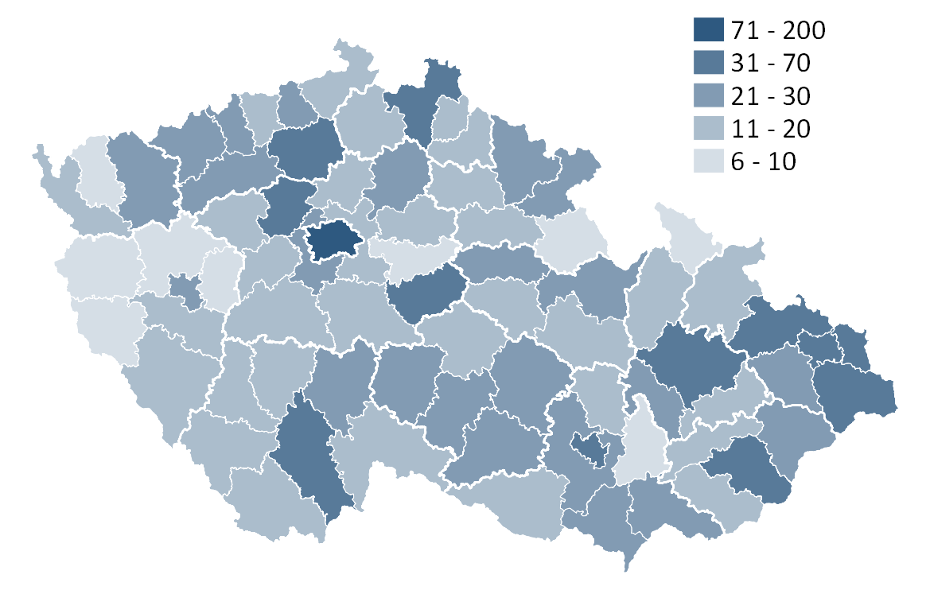
Dynamika počtu samostatných ordinací praktických lékařů pro dospělé v letech 2018-2023
Zdroj: Národní registr poskytovatelů zdravotních služeb (NRPZS)
Celková bilance počtu míst PLD v letech 2018-2023
Počet zrušených míst poskytování 2018 – 2023
Dle kraje
 | + | -
 | 231 | 201
 | 84 | 79
 | 80 | 77
 | 72 | 85
 | 59 | 72
 | 30 | 47
 | 90 | 112
 | 79 | 106
 | 62 | 89
 | 108 | 143
 | 198 | 235
 | 141 | 178
 | 107 | 154
 | 138 | 198
 | 342 | 512
 | 187 | 226
 | 156 | 165
 | 302 | 353
 | 116 | 148
 | 369 | 364
Dle velikosti sídla
 | Bilance | + | -
Celá ČR 2018-2023 | -297 | 1472 | 1769
Notes:
HZ20240603

Slide 22
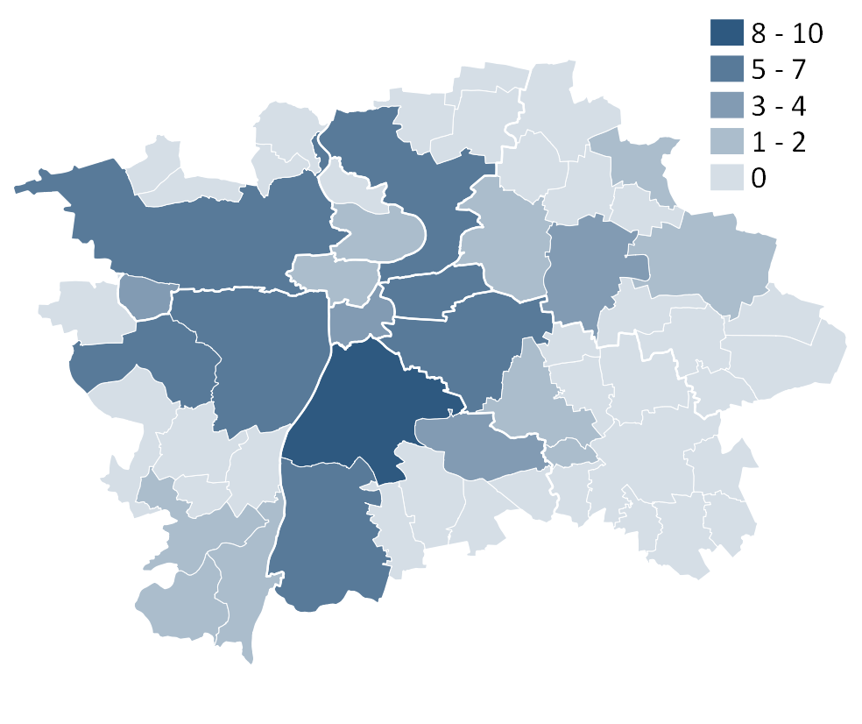
Dynamika počtu samostatných ordinací praktických lékařů pro dospělé v Praze v letech 2018-2023
Celková bilance počtu míst PLD v letech 2018-2023
Zdroj: Národní registr poskytovatelů zdravotních služeb (NRPZS)
Městská část
 | + | -
 | 16 | 7
 | 19 | 12
 | 21 | 17
 | 20 | 17
 | 6 | 3
 | 12 | 9
 | 5 | 2
 | 3 | 0
 | 19 | 17
 | 10 | 8
 | 4 | 2
 | 3 | 1
 | 2 | 1
 | 1 | 0
 | 1 | 0
 | 9 | 9
 | 6 | 6
 | 1 | 1
 | 1 | 1
 | 1 | 1
 | 2 | 2
 | 1 | 1
 | 2 | 2
 | 1 | 1
 | 1 | 1
 | 1 | 1
 | 22 | 23
 | 1 | 2
 | 0 | 1
 | 24 | 28
 | 16 | 25
Počet zrušených míst poskytování 2018 – 2023
 | Bilance | + | -
Celá Praha 2018-2023 | +30 | 231 | 201
92,1% obyvatel Prahy ve věku 20+ let čerpá službu PL na území Prahy
Notes:
HZ20240603

Slide 23
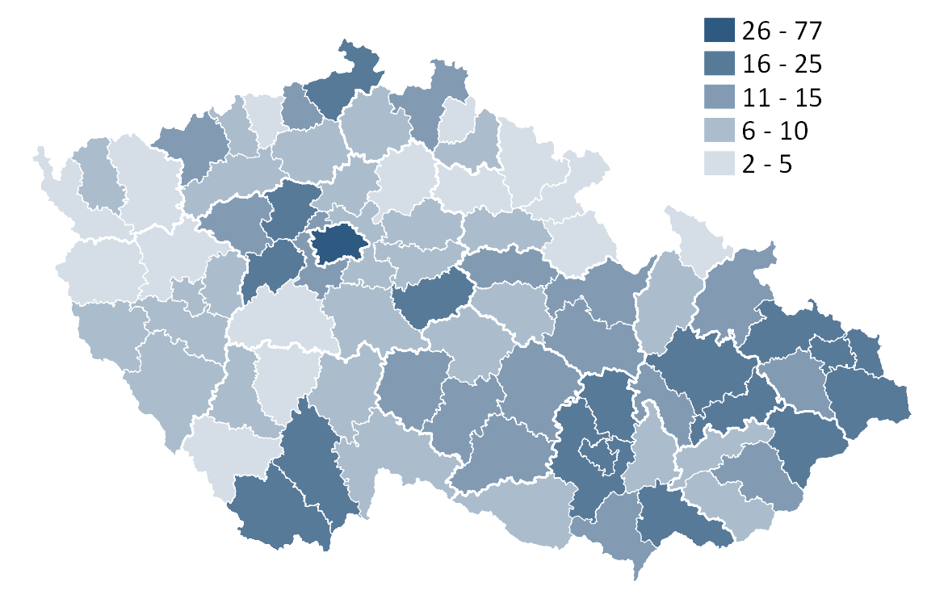
Dynamika počtu samostatných ordinací praktických lékařů pro děti a dorost v letech 2018-2023
Zdroj: Národní registr poskytovatelů zdravotních služeb (NRPZS)
Celková bilance počtu míst PLDD v letech 2018-2023
Počet zrušených míst poskytování 2018 – 2023
 | + | - | Bilance
 | 21 | 28 | -7
 | 15 | 26 | -11
 | 7 | 19 | -12
 | 30 | 45 | -15
 | 27 | 43 | -16
 | 29 | 46 | -17
 | 55 | 77 | -22
 | 36 | 62 | -26
 | 25 | 62 | -37
 | 21 | 60 | -39
 | 28 | 67 | -39
 | 49 | 95 | -46
 | 55 | 102 | -47
 | 70 | 131 | -61
 | 93 | 292 | -199
 | 72 | 135 | -63
 | 57 | 73 | -16
 | 111 | 170 | -59
 | 37 | 56 | -19
 | 99 | 135 | -36
Dle kraje
Dle velikosti sídla
 | Bilance | + | -
Celá ČR 2018-2023 | -392 | 469 | 861

Slide 24
Dynamika počtu samostatných ordinací praktických lékařů pro děti a dorost v letech 2018-2023
Zdroj: Národní registr poskytovatelů zdravotních služeb (NRPZS)
Celková bilance počtu míst PLDD v letech 2018-2023
Počet zrušených míst poskytování 2018 – 2023
Městská část
 | + | - | Bilance
 | 3 | 1 | 2
 | 3 | 2 | 1
 | 1 | 0 | 1
 | 6 | 5 | 1
 | 2 | 1 | 1
 | 1 | 0 | 1
 | 1 | 0 | 1
 | 4 | 4 | 0
 | 1 | 1 | 0
 | 7 | 7 | 0
 | 1 | 1 | 0
 | 1 | 1 | 0
 | 1 | 2 | -1
 | 0 | 1 | -1
 | 0 | 1 | -1
 | 0 | 1 | -1
 | 2 | 4 | -2
 | 1 | 3 | -2
 | 1 | 3 | -2
 | 3 | 5 | -2
 | 3 | 6 | -3
 | 2 | 5 | -3
 | 2 | 6 | -4
 | 6 | 10 | -4
 | 3 | 7 | -4
 | Bilance | + | -
Praha 2018-2023 | -22 | 55 | 77
95,1% obyvatel Prahy ve věku 0 – 19 let čerpá službu PLDD na území Prahy

Slide 25
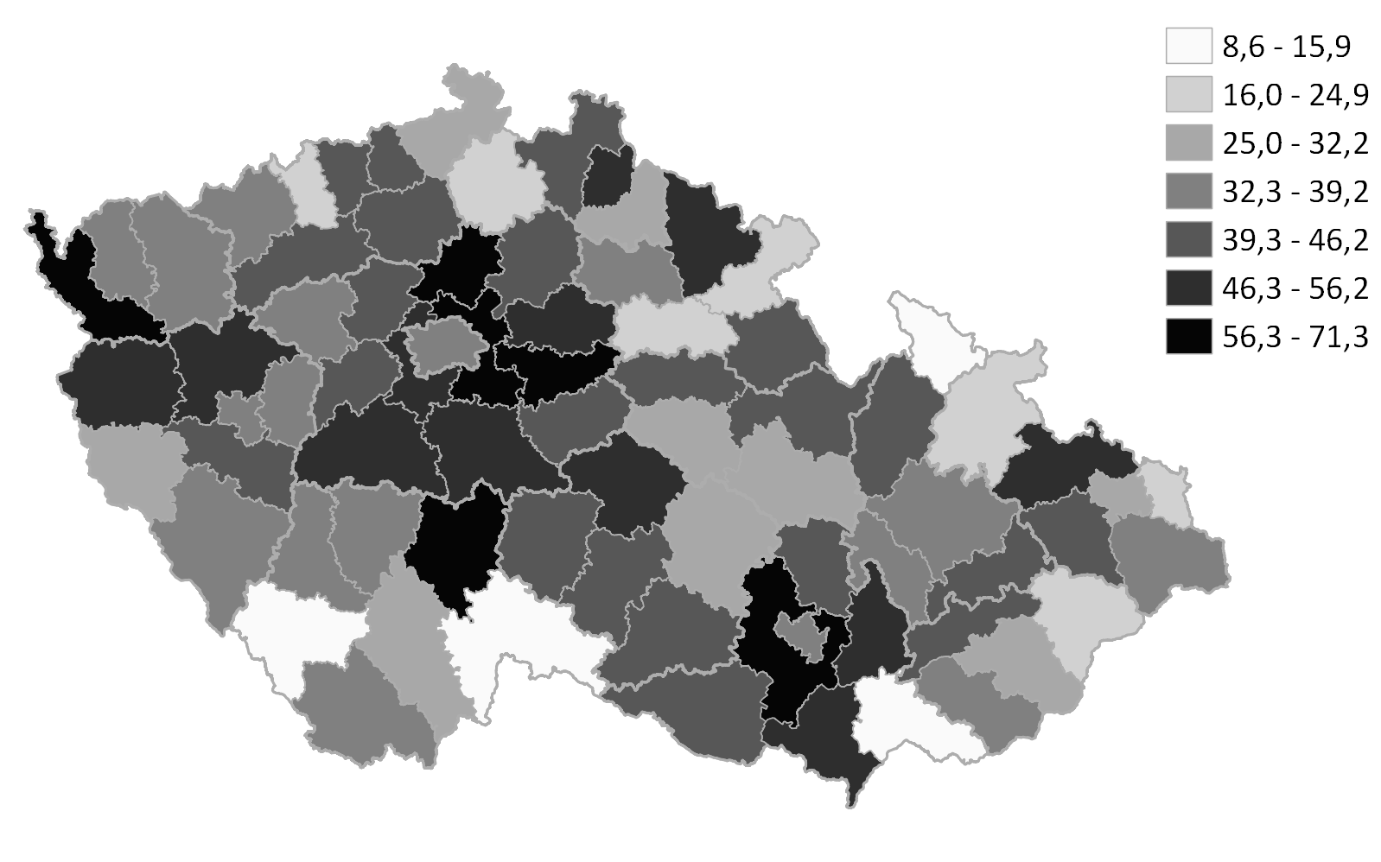
Rozložení rizika není mezi regiony rovnoměrné
Podíl dětské populace v riziku ztráty péče PLDD (děti bez vykázané kapitace PLDD nebo v péči ordinace s rizikově ohroženou kapacitou)
% populace dětí 0 – 19 let

Slide 26
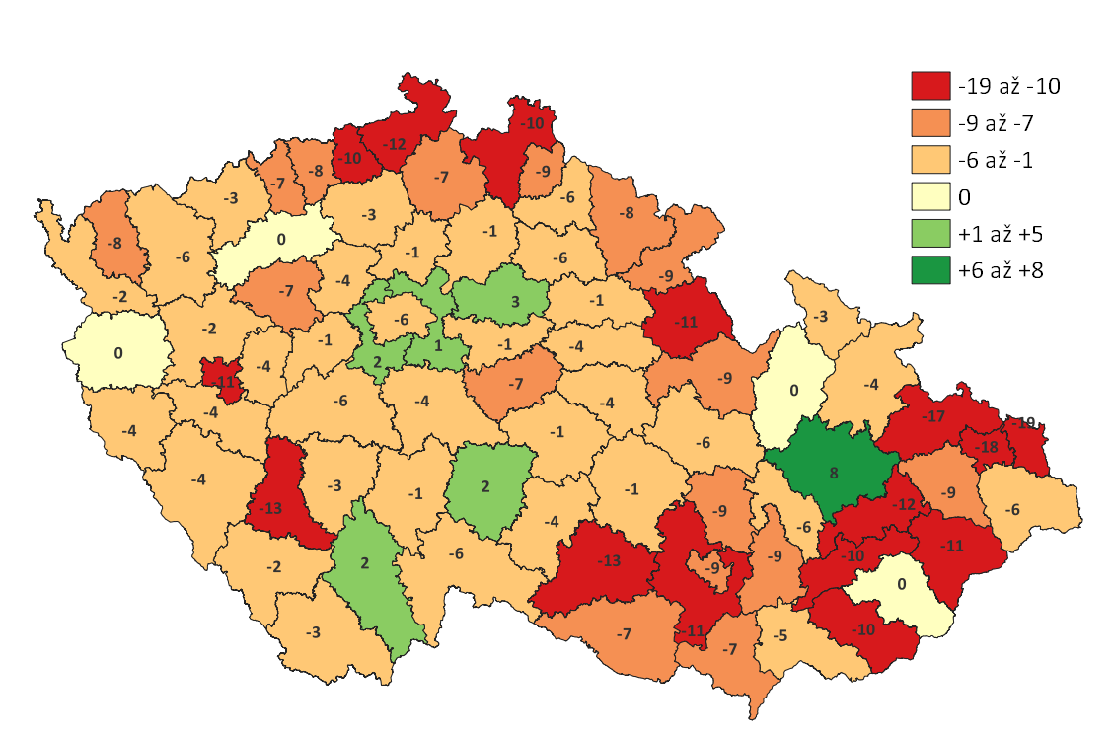
Dynamika počtu ordinací stomatologů za období 2018 – 2022
Zdroj: Národní registr poskytovatelů zdravotních služeb (NRPZS), 1.7.2023
Celková bilance počtu míst PZS v roce 2018-2022
Dle kraje
 | + | -
 | 291 | 296
 | 76 | 89
 | 24 | 40
 | 54 | 73
 | 42 | 65
 | 131 | 155
 | 66 | 92
 | 68 | 95
 | 38 | 66
 | 58 | 92
 | 49 | 84
 | 70 | 113
 | 135 | 192
 | 117 | 191
 | 100 | 222
 | 112 | 200
 | 115 | 163
 | 306 | 420
 | 126 | 149
 | 453 | 480
Dle velikosti sídla
 | Bilance | + | -
Celá ČR 2018-2022 | -422 | 1 212 | 1 634
Analýza je provedena na úrovni jednotlivých adres zdravotnických zařízení (každé IČO poskytovatele může mít více adres) - ICO+PCZ+PCDP.
Notes:
HZ1230412

Slide 27
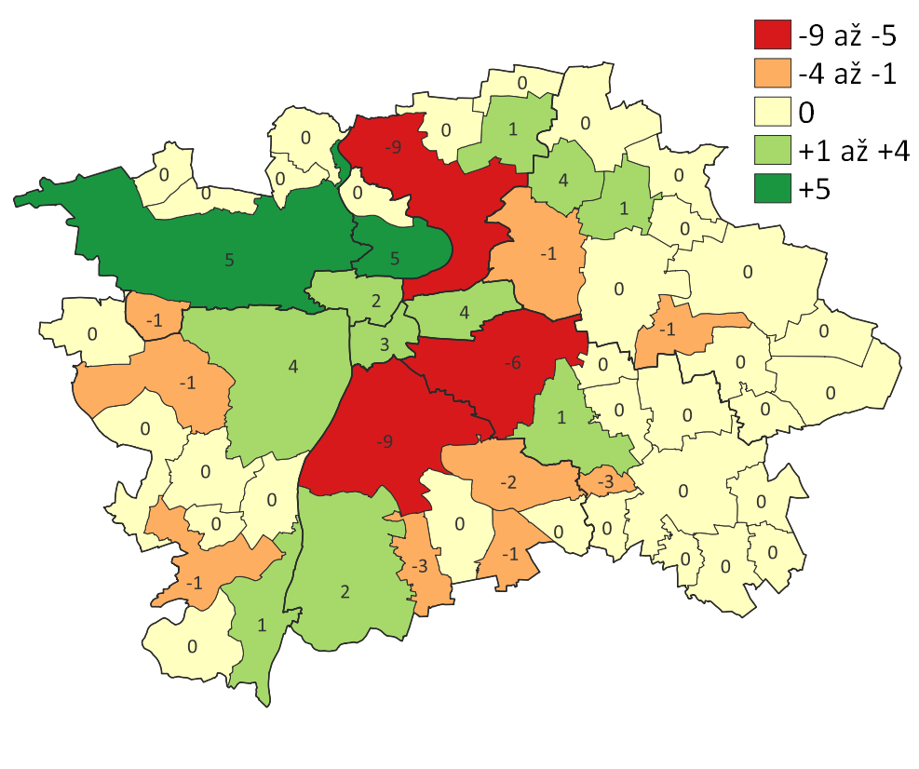
Dynamika počtu ordinací stomatologů za období 2018 – 2022
Zdroj: Národní registr poskytovatelů zdravotních služeb (NRPZS), 1. 6. 2024
Městská část
Celková bilance počtu míst PZS v roce 2018-2022
 | + | -
 | 25 | 20
 | 12 | 7
 | 7 | 3
 | 28 | 24
 | 30 | 26
 | 28 | 25
 | 28 | 26
 | 6 | 4
 | 2 | 1
 | 1 | 0
 | 4 | 3
 | 3 | 2
 | 9 | 9
 | 1 | 1
 | 2 | 2
 | 1 | 1
 | 7 | 8
 | 2 | 3
 | 2 | 3
 | 12 | 13
 | 1 | 2
 | 0 | 1
 | 9 | 11
 | 1 | 4
 | 4 | 7
 | 23 | 29
 | 30 | 39
 | 13 | 22
 | Bilance | + | -
Celá Praha 2018-2022 | -5 | 291 | 296
Analýza je provedena na úrovni jednotlivých adres zdravotnických zařízení (každé IČO poskytovatele může mít více adres) - ICO+PCZ+PCDP.
Notes:
HZ1230412

Slide 28
Kapacity vybraných ambulantních profesí v Praze
Rizika spojená s nedostupností kapacit psychiatrické péče

Slide 29
Praha: vývoj počtu dětí a mladistvých s psychiatrickou péčí
Zdroj: Národní registr hrazených zdravotních služeb (NRHZS). Počet pacientů, kteří mají v daném roce vykázánu jakoukoli péči pro sledovanou diagnózu (ambulantní nebo hospitalizační) u odbornosti psychiatrie.
 | 2013 | 2023 | % změna
Poruchy chování a emocí s obvyklým nástupem v dětství a v dosp. (F90-F98) | 2 382 | 3 178 | 33%
Neurotické‚ stresové a somatoformní poruchy (F40-F48 bez F42) | 1 149 | 2 796 | 143%
Poruchy psychického vývoje (F80-F89) | 481 | 987 | 105%
Depresivní porucha (F32, F33) | 182 | 679 | 273%
Syndromy poruch chování‚ spoj. s fyziolog. poruch. a somat. faktory (F50-F59) | 220 | 436 | 98%
Poruchy osobnosti a chování (F60, F61) | 147 | 407 | 177%
Obsedantně-nutkavá porucha (F42) | 89 | 279 | 213%
Změny osobnosti a chování (F62-F69) | 41 | 250 | 510%
Mentální retardace (F70-F79) | 185 | 220 | 19%
Poruchy duševní a poruchy chování způs. užíváním psychoakt. látek (F11-F19) | 126 | 205 | 63%
Schizofrenie‚ poruchy schizotypální a poruchy s bludy (F20-F29) | 58 | 105 | 81%
Afektivní poruchy (bez deprese) (F30-F39 bez F32, F33) | 25 | 48 | 92%
Poruchy duševní a poruchy chování způsobené užíváním alkoholu (F10) | 32 | 35 | 9%
Organické duševní poruchy, Alzheimerova nemoc (F00-F09, G30) | 17 | 25 | 47%
Celkem | 4 738 | 8 311 | 75%

Slide 30
Praha: počet dětí a mladistvých s psychiatrickou péčí pro vybrané diagnózy
Zdroj: Národní registr hrazených zdravotních služeb (NRHZS) Počet pacientů, kteří mají v daném roce vykázánu jakoukoli péči pro sledovanou diagnózu (ambulantní nebo hospitalizační) u odbornosti psychiatrie.
F10 (Poruchy duševní a poruchy chování způsobené užíváním alkoholu)
F11-F19 (Poruchy duševní a poruchy chování způsobené užíváním psychoaktivních látek)
F20-F29 (Schizofrenie‚ poruchy schizotypální a poruchy s bludy)
Počet pacientů
Počet pacientů
Počet pacientů
F30-F39 bez F32, F33 (Afektivní poruchy (bez deprese))
F32, F33 (Depresivní porucha)
Počet pacientů
Počet pacientů

Slide 31
Praha: Počet dětí a mladistvých s psychiatrickou péčí pro vybrané diagnózy
Zdroj: Národní registr hrazených zdravotních služeb (NRHZS) Počet pacientů, kteří mají v daném roce vykázánu jakoukoli péči pro sledovanou diagnózu (ambulantní nebo hospitalizační) u odbornosti psychiatrie.
F40-F48 bez F42 (Neurotické‚ stresové a somatoformní poruchy)
F42 (Obsedantně-nutkavá porucha)
F50-F59 (Syndromy poruch chování‚ spojené s fyziolog. poruchami a somat. faktory)
Počet pacientů
Počet pacientů
Počet pacientů
F60, F61 (Poruchy osobnosti a chování)
F62-F69 (Změny osobnosti a chování)
F80-F89 (Poruchy psychického vývoje)
Počet pacientů
Počet pacientů
Počet pacientů

Slide 32
DĚKUJI ZA POZORNOST

